Slide 1

العُلوم
الوحدة الخامسة:
الكَهرَباءُ والمِغناطيسيّةُ

Slide 2

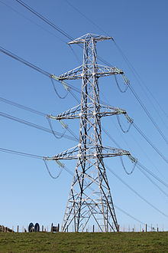
الفصل الأول: الكهرباء
عنوان الدرس: أهميّةُ الكهرباءِ والوقايةُ منها
ستكون عزيزي التلميذ في نهاية الدرس قادراً على أن:
تُميِّزَ بينَ الأجهزةِ الكهربائيّةِ.
تَلتزمَ طرقَ الوقايةِ منها.

Slide 3

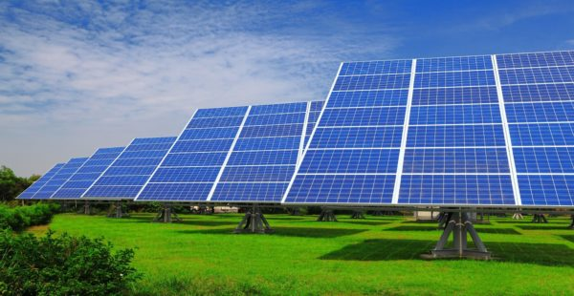
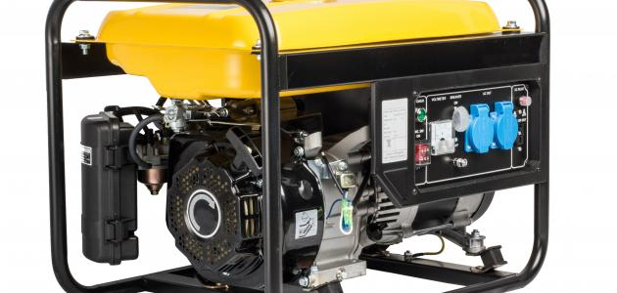
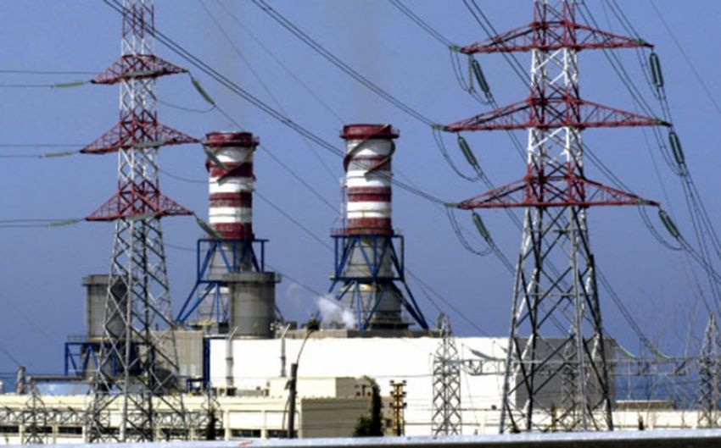

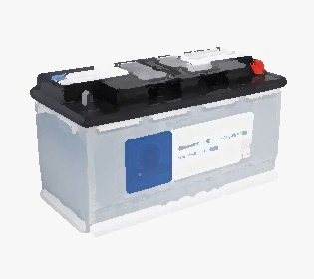
الأجهزةُ الكهربائيّةُ
أجهزةٌ مولِّدةٌ.

Slide 4

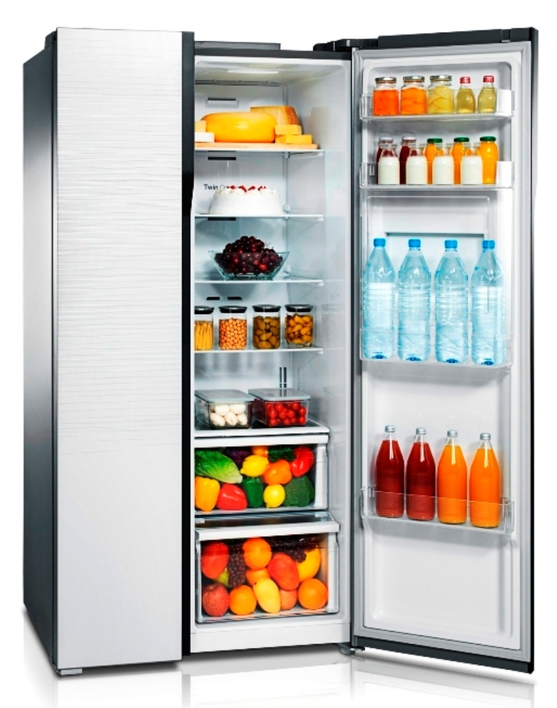


الأجهزةُ الكهربائيّةُ
أجهزةٌ مُستهلِكةٌ.

Slide 5

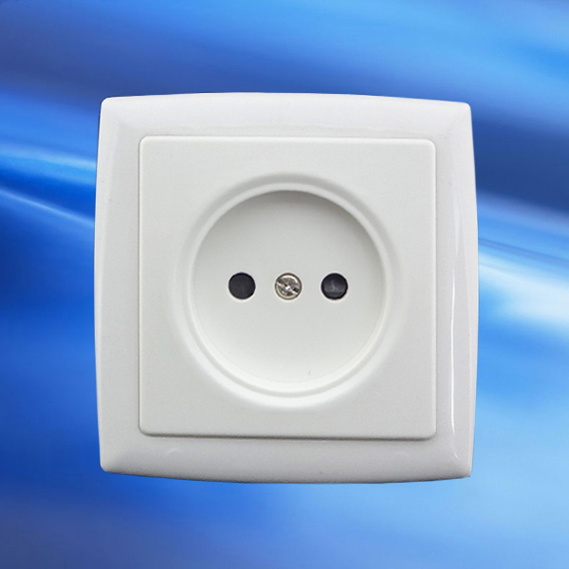
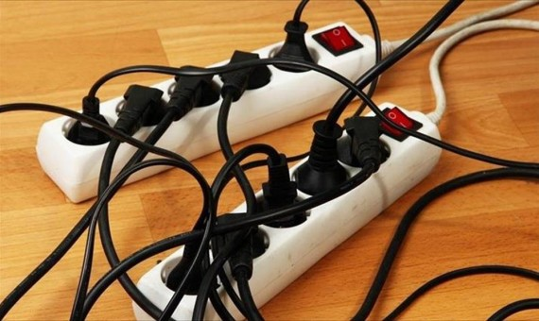

أخطارُ الكهرباءِ
لا أعبثُ بمآخذِ الأجهزةِ الكهربائيّةِ.
لا أعبثُ بأسلاكِ التوصيلِ الكهربائيّةِ.
لا أقتربُ عندما أرى الإشارةَ، لأنه خَطِرٌ.

